Slide 1
Estrutura de Dados – 2º semestre de 2019
Professor Mestre Fabio Pereira da Silva

Slide 2
Árvores
Árvores são utilizadas para realizar a representação dos elementos de um determinado conjunto de dados de maneira hierárquica.
  Representação de uma hierarquia de pastas
  Diagrama hierárquico de uma organização
  Modelagem de algoritmos
O conceito de árvore está diretamente ligado à recursão.
                .

Slide 3
Definição de Árvores
Árvores são um conjunto finito de elementos.
  Um elemento é chamado de raíz
Os outros são divididos em subconjuntos disjuntos onde cada um define uma árvore.
  Cada elemento é um Nó ou Vértice da árvore
  Arcos ou arestas conectam os vértices
                .

Slide 4
Definição de Árvores
Uma coleção não vazia de vértices e ramos que satisfazem a certos requisitos.
Vértice (Ou Nó)
  É um objeto simples que pode ter um nome e mais alguma outra informação associada.
Arco ou aresta (direcionado ou não)
  É a conexão entre dois Nós
                .

Slide 5
Definição de Árvores
Nós filhos, pais, tios, irmãos e avô
Grau de saída (número de filhos de um nó)
Nó folha (grau de saída nulo) e nó interior (grau de saída diferente de nulo)
Grau de uma árvore (máximo grau de saída)
Floresta (conjunto de árvores)
                .

Slide 6
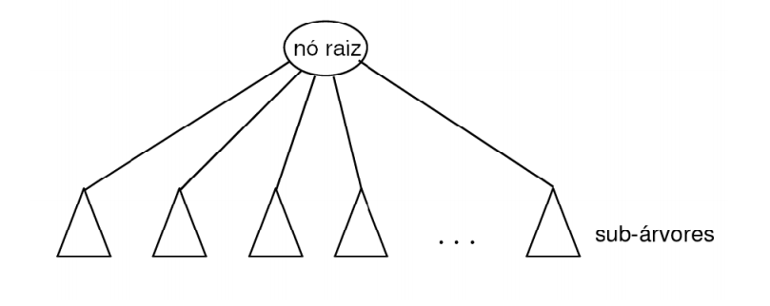
Definição de Árvores
Um conjunto de nós tal que:
  Existe um nó r, denominado raiz, com zero ou mais sub-árvores, cujas raízes estão ligadas a r
  Os nós raízes destas sub-árvores são os filhos de r
  Os nós internos da árvore são os nós com filhos
  As folhas ou nós externos da árvore são os nós sem filhos
                .

Slide 7
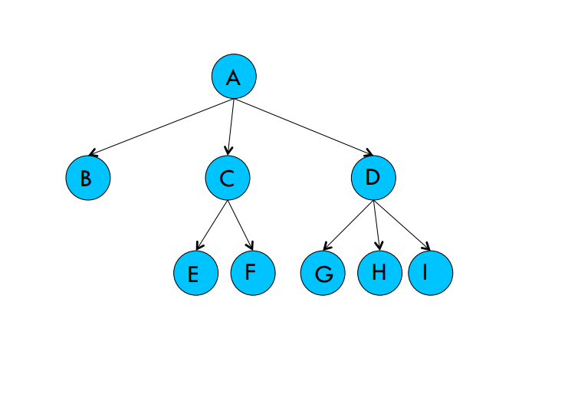
Representação de árvore
                .

Slide 8
Terminologia
Cada vértice (exceto a raiz) tem exatamente um antecessor imediato ou pai.
Cada vértice tem nós sucessores imediatos ou filhos.
Nós sem filhos são considerados nós terminais ou folhas.
Filhos de um mesmo pai: irmãos
Nós com pelo menos um filho: não terminais ou internos.
                .

Slide 9
Terminologia
Caminho em uma árvore
  É uma lista de vértices distintos e sucessivos, conectados por arcos (arestas) da árvore
Nó raiz
  Existe exatamente um caminho entre a raiz e cada um dos nós da árvore
Qualquer nó é a raiz de uma sub-árvore consistindo dele e dos Nós abaixo
Se existir mais de um caminho ou nenhum: grafo
                .

Slide 10
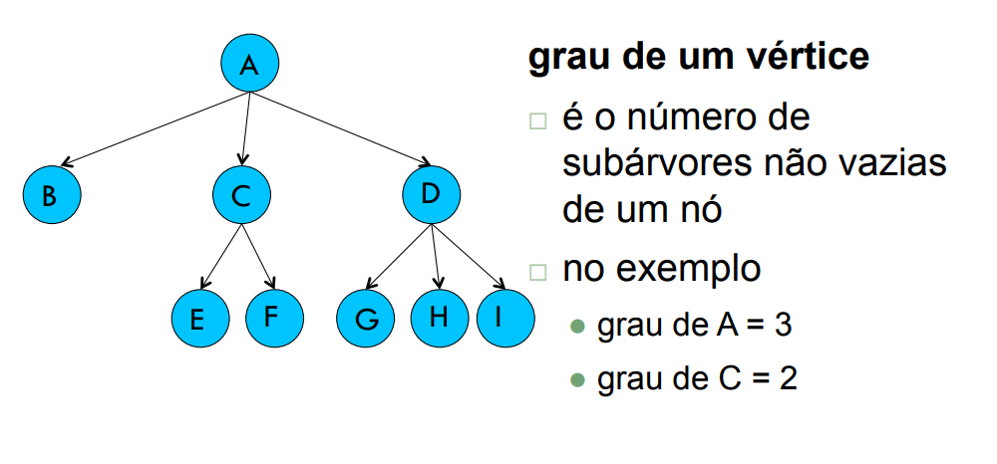
Terminologia
                .

Slide 11
Terminologia
Altura de uma árvore
  Maior distância entre a raiz e qualquer nó
Floresta
  Um conjunto de árvores
  Se removermos a raiz e os arcos que ligam às sub-árvores, ficamos com uma floresta
                .

Slide 12
Árvores Binárias
É um conjunto finito de elementos que é vazio ou composto de três conjuntos disjuntos
O primeiro contém um único elemento, a raiz
Os outros dois subconjuntos são árvores binárias
  As sub-árvores da esquerda e da direita
  As sub-árvores da esquerda ou da direita podem estar vazias
                .

Slide 13
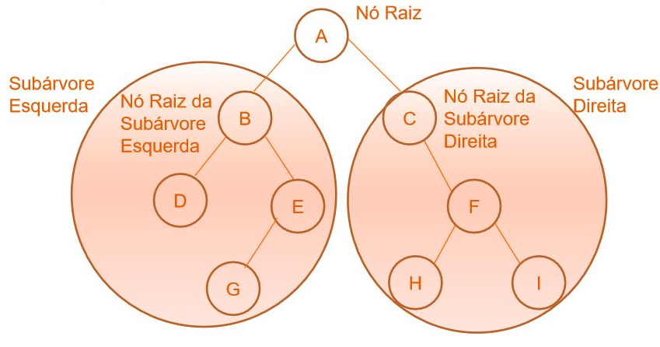
Árvores Binárias
                .

Slide 14
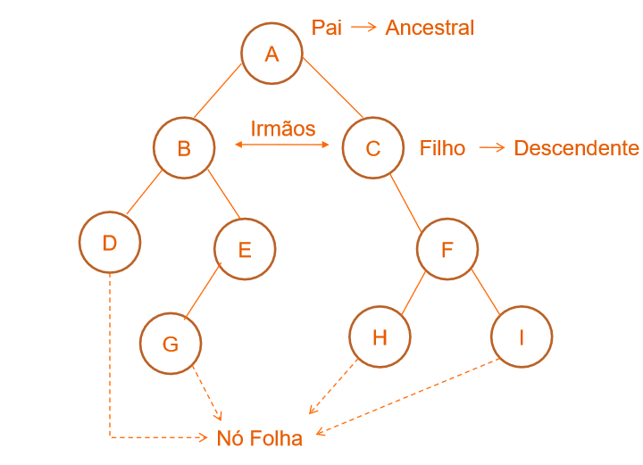
Árvores Binárias
                .

Slide 15
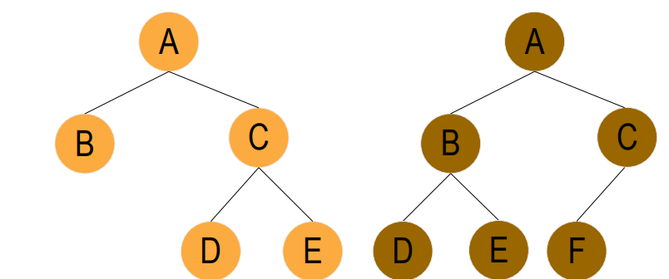
Árvore Binária Balanceada
Para cada nó, as alturas de suas duas sub-árvores diferem de, no máximo, 1
                .

Slide 16
Árvore Binária Balanceada
Pior caso: como o número de passos é determinado pela altura da árvore, o pior caso é a árvore degenerada (altura = n).
  Altura da árvore depende da sequência de inserção das chaves
  Considere, p.ex., o que acontece se uma sequência ordenada de chaves é inserida
Busca ótima: árvore de altura mínima (perfeitamente balanceada)
Busca eficiente: árvore razoavelmente balanceada...(árvore balanceada)
                .

Slide 17
Inserção em Árvores Binárias
Procure um “local” para inserir a nova chave, começando a procura a partir do nó-raiz:
Para cada nó-raiz, compare:
  Se a nova chave for menor do que o valor no nó-raiz, repita o processo para sub-árvore esquerda; ou
  Se a nova chave for maior que o valor no nó-raiz, repita o processo para sub-árvore direita.
Se um ponteiro (filho esquerdo/direito de um nó-raiz) nulo é atingido, coloque o novo nó como sendo raiz dessa sub-árvore vazia.
A inserção sempre se dá como nó folha: não exige deslocamentos
                .

Slide 18
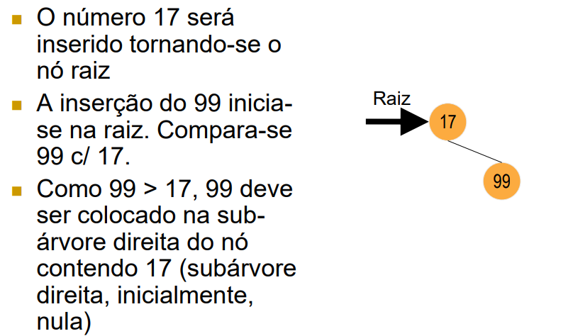
Inserção em Árvores Binárias
Conjunto: [17, 99, 13, 1, 3, 100, 400]
                .

Slide 19
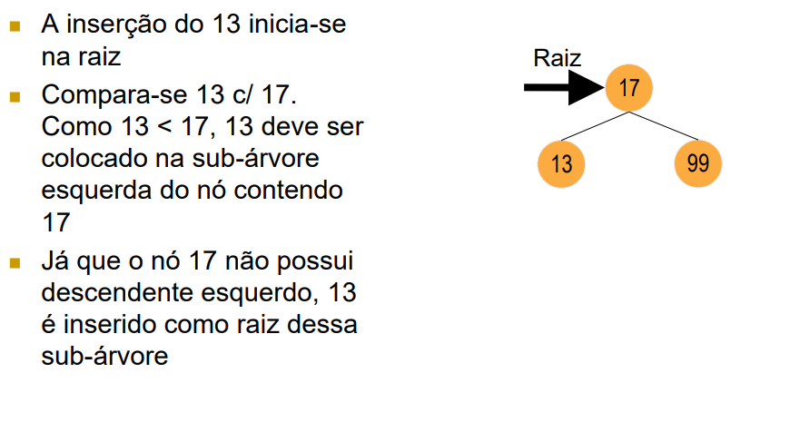
Inserção em Árvores Binárias
Conjunto: [17, 99, 13, 1, 3, 100, 400]
                .

Slide 20
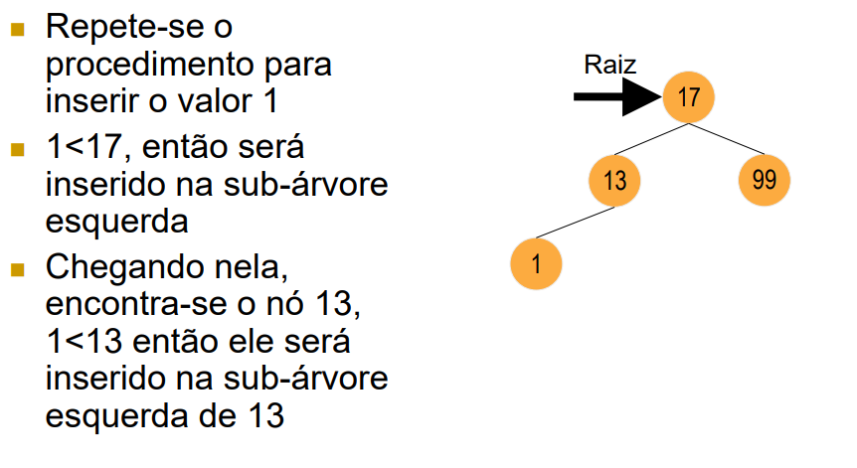
Inserção em Árvores Binárias
Conjunto: [17, 99, 13, 1, 3, 100, 400]
                .

Slide 21
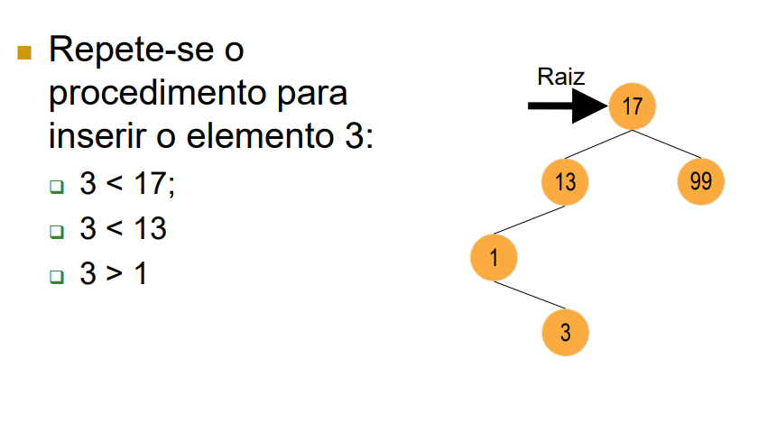
Inserção em Árvores Binárias
Conjunto: [17, 99, 13, 1, 3, 100, 400]
                .

Slide 22
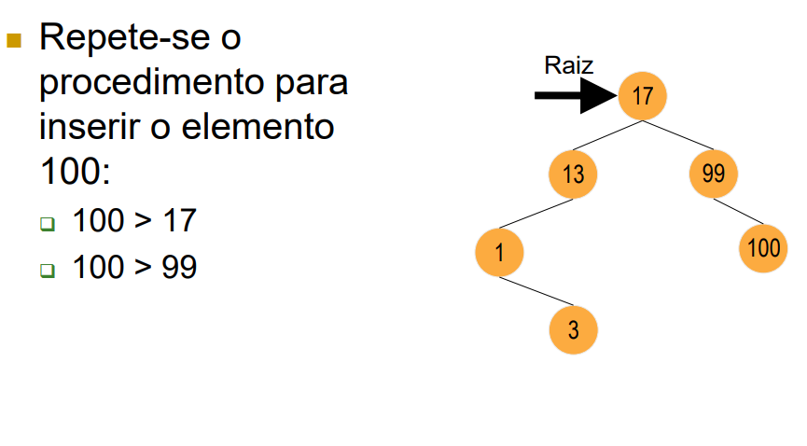
Inserção em Árvores Binárias
Conjunto: [17, 99, 13, 1, 3, 100, 400]
                .

Slide 23
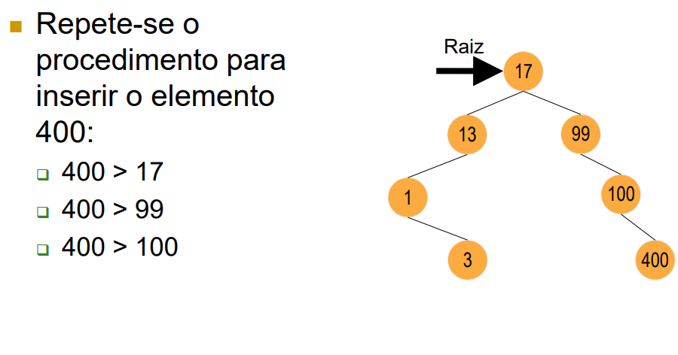
Inserção em Árvores Binárias
Conjunto: [17, 99, 13, 1, 3, 100, 400]
                .

Slide 24
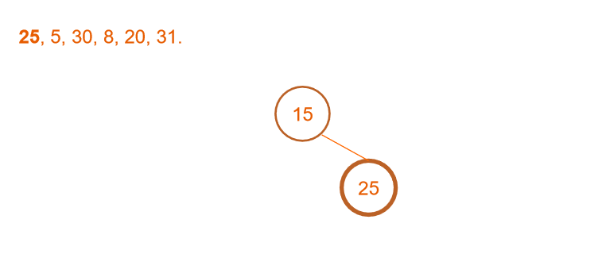
Inserção em Árvores Binárias
                .

Slide 25
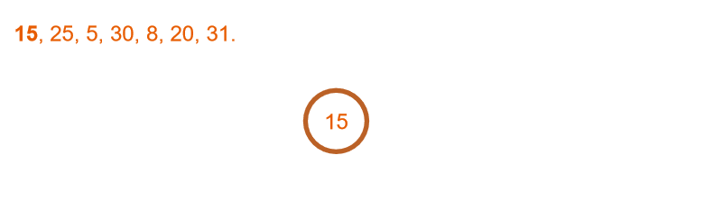
Inserção em Árvores Binárias
                .

Slide 26
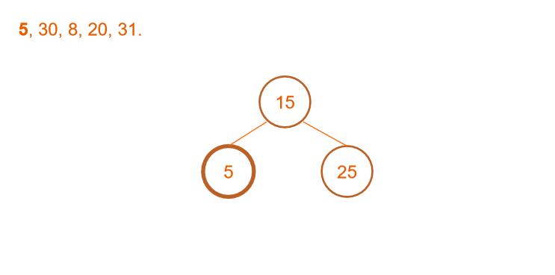
Inserção em Árvores Binárias
                .

Slide 27
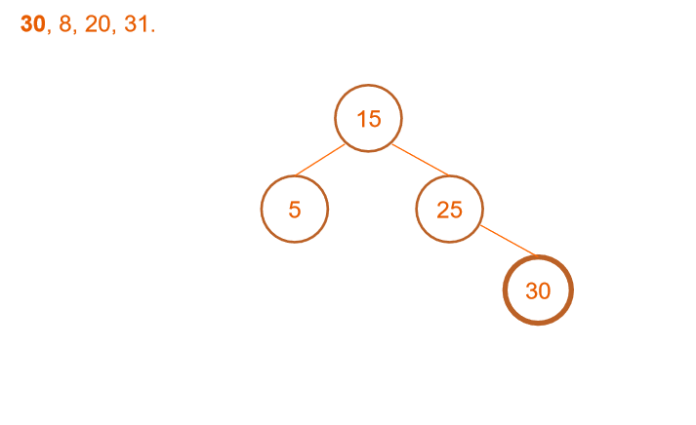
Inserção em Árvores Binárias
                .

Slide 28
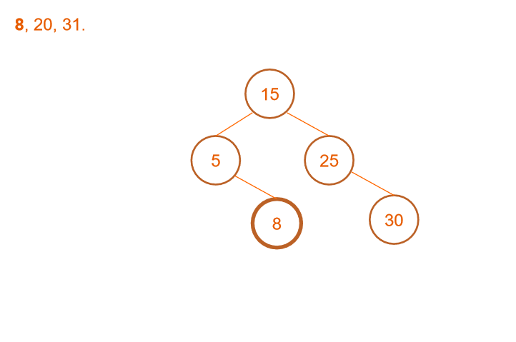
Inserção em Árvores Binárias
                .

Slide 29
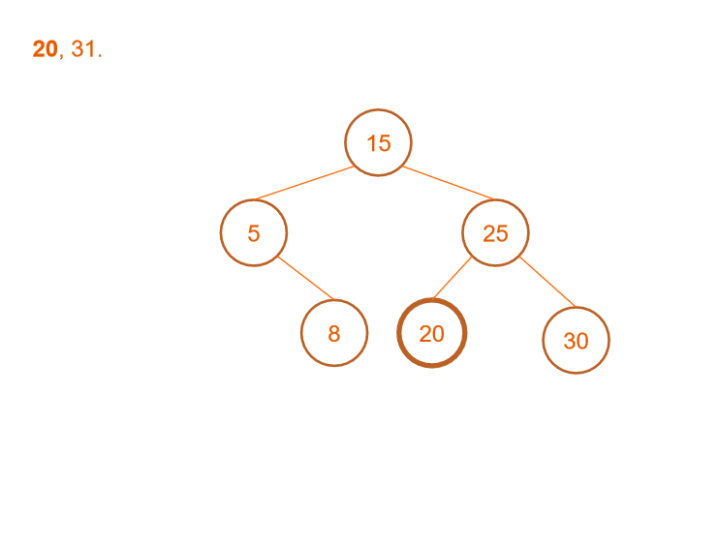
Inserção em Árvores Binárias
                .

Slide 30
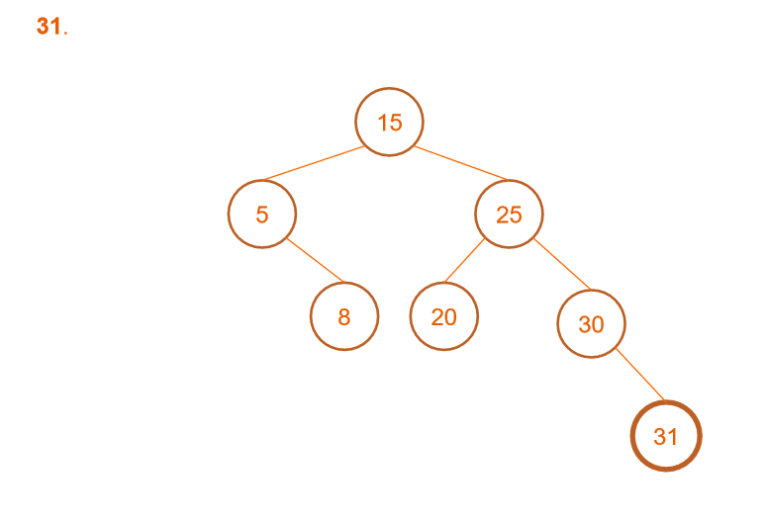
Inserção em Árvores Binárias
                .

Slide 31
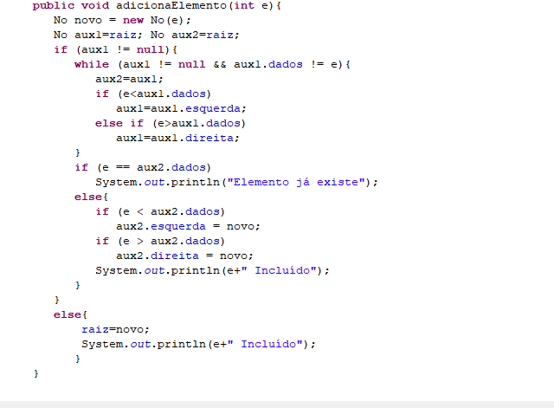
Método de inserção em Árvore Binária
                .

Slide 32
Custo de inserção em Árvores Binárias
A inserção requer uma busca pelo lugar da chave, portanto, com custo de uma busca qualquer (tempo proporcional à altura da árvore).
O custo da inserção, após a localização do lugar, é constante; não depende do número de nós.
Logo, tem complexidade análoga à da busca
                .

Slide 33
Remoção em Árvores Binárias
Casos a serem considerados no algoritmo de remoção de nós de uma árvore binária:
Caso 1: o nó é folha:
  O nó pode ser retirado sem problema;
Caso 2: o nó possui uma sub-árvore (esq./dir.)
  O nó-raiz da sub-árvore (esq./dir.) pode substituir o nó eliminado;
Caso 3: o nó possui duas sub-árvores
  O nó cuja chave seja a menor da sub-árvore direita pode substituir o nó eliminado; ou, alternativamente, o de maior valor da sub-árvore esquerda pode substituí-lo.
                .

Slide 34
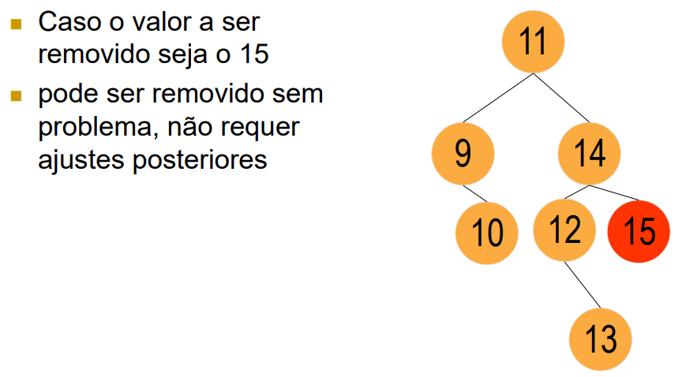
Remoção em Árvores Binárias – Caso 1
                .

Slide 35
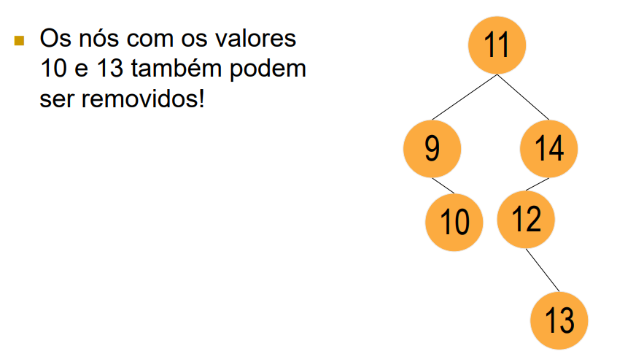
Remoção em Árvores Binárias – Caso 1
                .

Slide 36
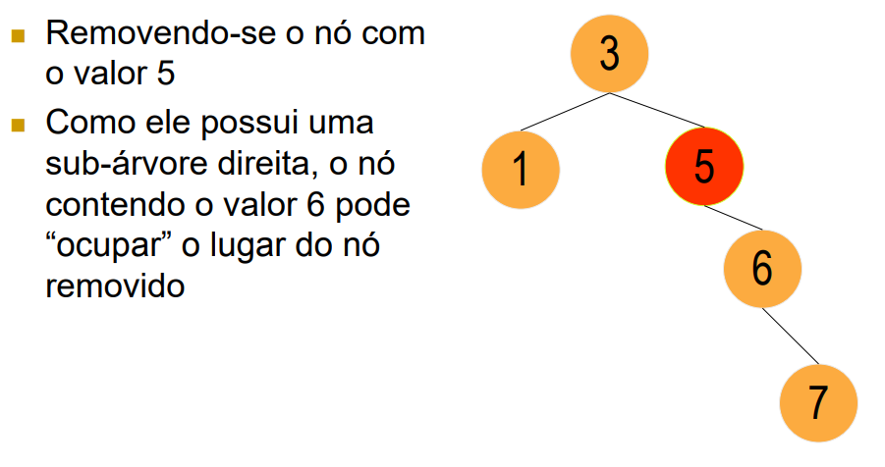
Remoção em Árvores Binárias – Caso 2
                .

Slide 37
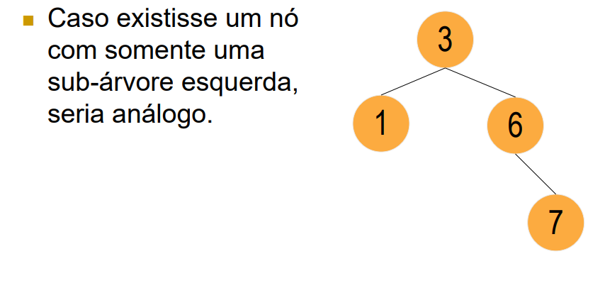
Remoção em Árvores Binárias – Caso 2
                .

Slide 38
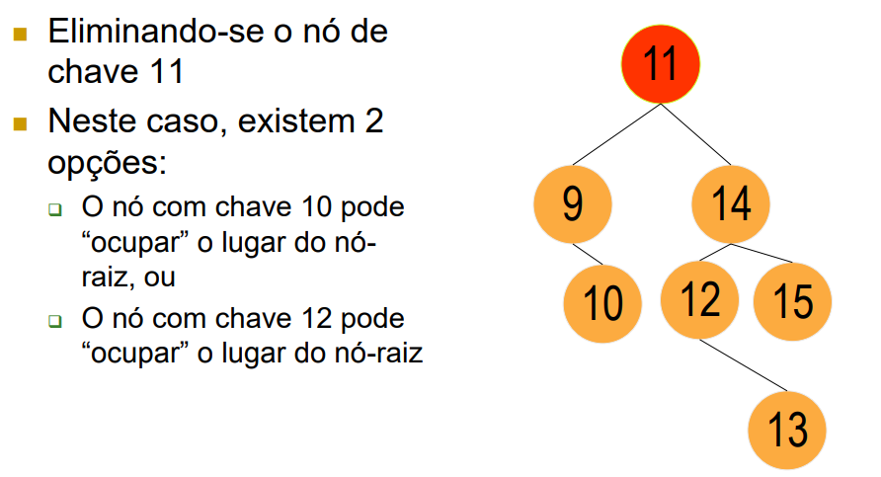
Remoção em Árvores Binárias – Caso 3
                .

Slide 39
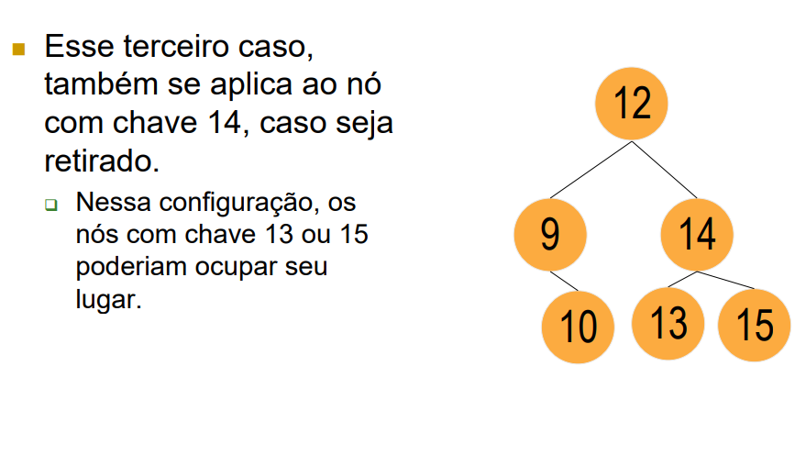
Remoção em Árvores Binárias – Caso 3
                .

Slide 40
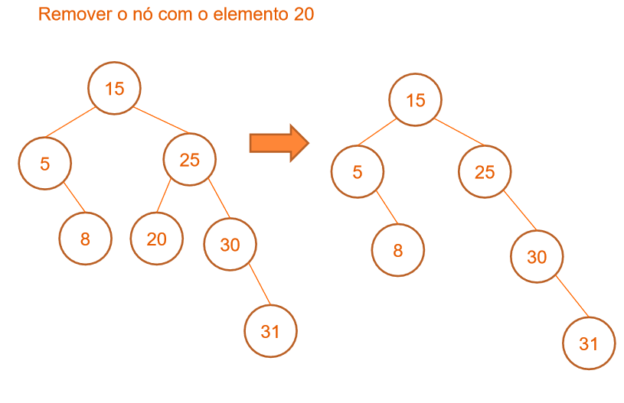
Remoção em Árvores Binárias
                .

Slide 41
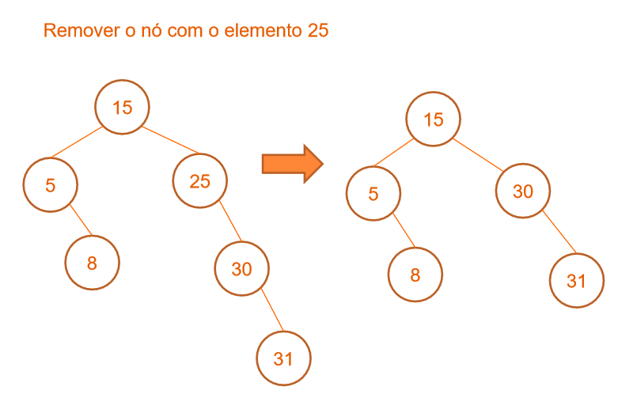
Remoção em Árvores Binárias
                .

Slide 42
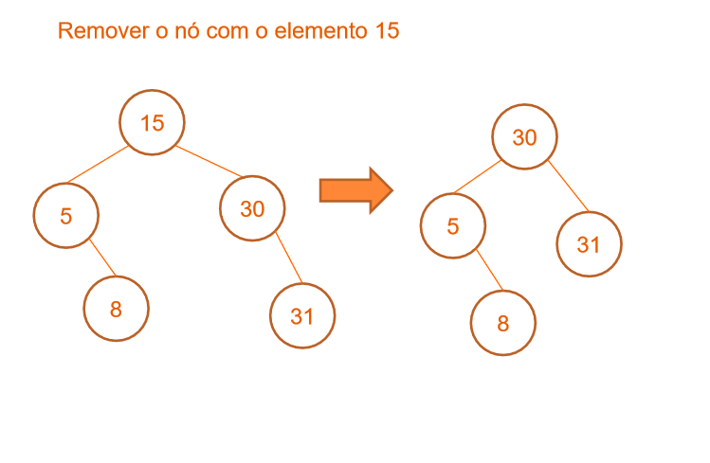
Remoção em Árvores Binárias
                .

Slide 43
Custo de remoção em Árvores Binárias
A remoção requer uma busca pela chave do nó a ser removido, portanto, com custo de uma busca qualquer (tempo proporcional à altura da árvore).
O custo da remoção, após a localização do nó dependerá de 2 fatores:
  do caso em que se enquadra a remoção: se o nó tem 0, 1 ou 2 sub-árvores; se 0 ou 1 filho, custo é constante.
  de sua posição na árvore, caso tenha 2 sub-árvores (quanto mais próximo do último elemento, menor esse custo)
Repare que um maior custo na busca implica num menor custo na remoção pp. dita; e vice-versa.
Logo, tem complexidade dependente da altura da árvore.
                .

Slide 44
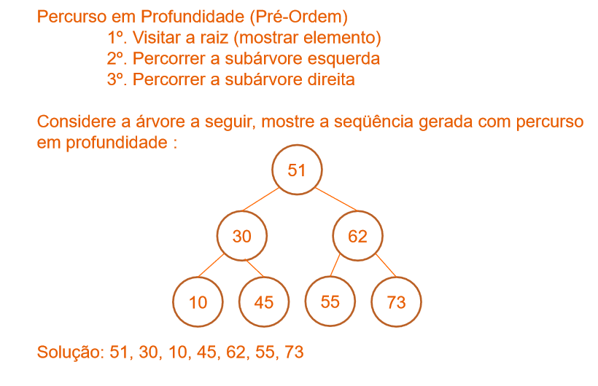
Percurso em Pré-Ordem
                .

Slide 45
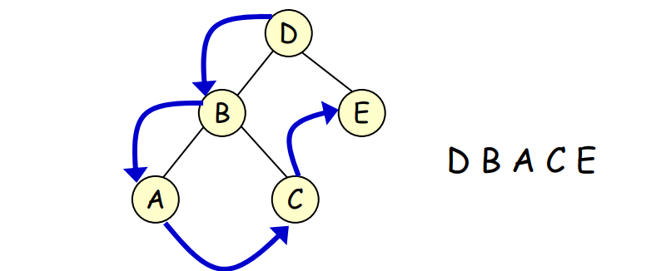
Percurso em Pré-Ordem
                .

Slide 46
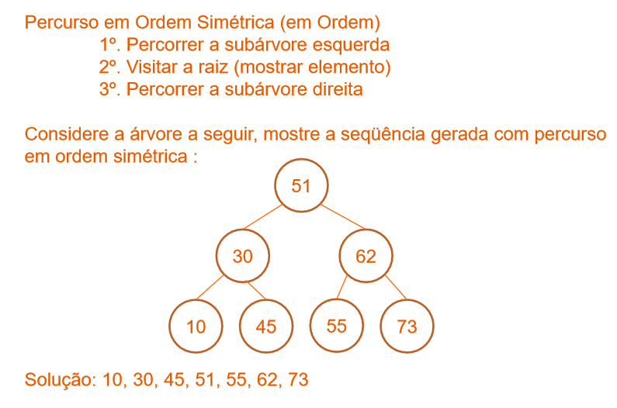
Percurso em Ordem
                .

Slide 47
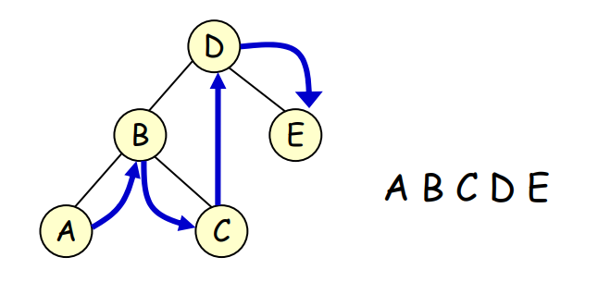
Percurso em Ordem
                .

Slide 48
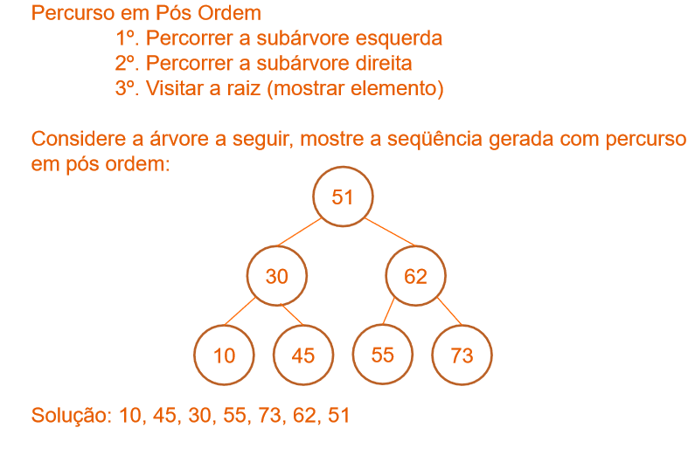
Percurso em Pós-Ordem
                .

Slide 49
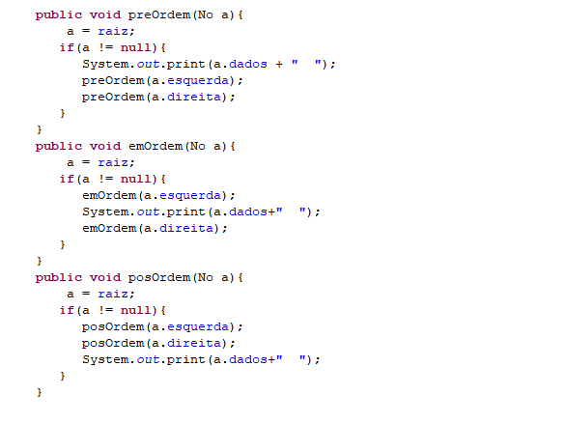
Métodos de percurso em Árvore Binária
                .

Slide 50
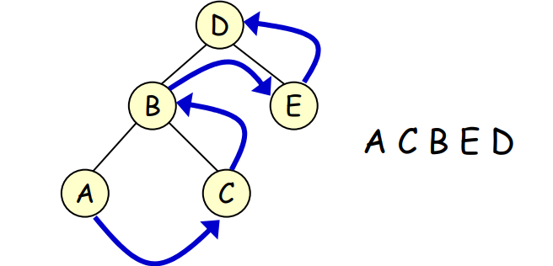
Percurso em Pós-Ordem
                .

Slide 51
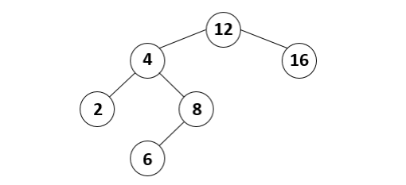
Exemplo
Pré-Ordem: 12, 4, 2, 8, 6, 16
Pós-Ordem: 2, 6, 8, 4, 16, 12
                .

Slide 52
Contatos
Email: fabio.silva321@fatec.sp.gov.br
Linkedin: https://br.linkedin.com/in/b41a5269

